Slide 1

TIẾT 4

Slide 2


KHỞI
ĐỘNG

Slide 3



TỔ CHỨC CÁC HOẠT ĐỘNG VẬN DỤNG SÁNG TẠO

Slide 4
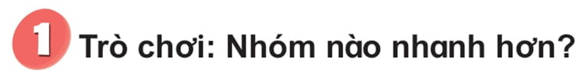

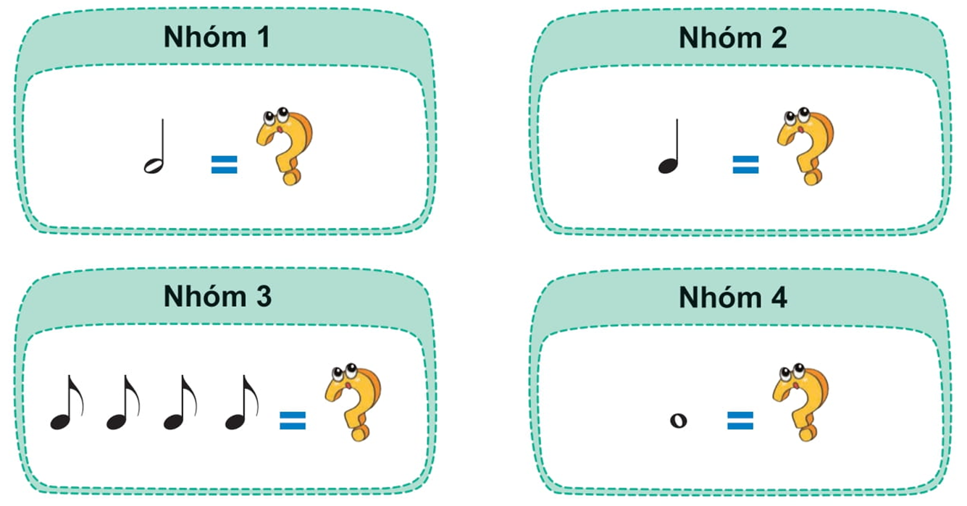

Slide 5
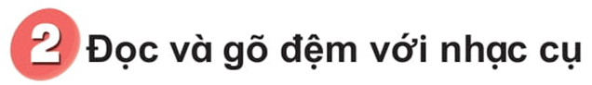
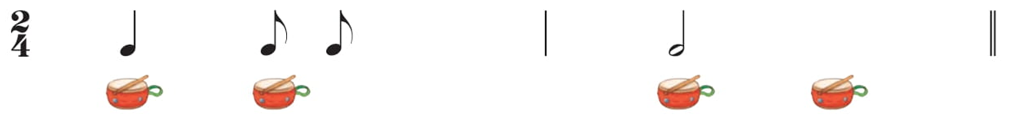

Slide 6

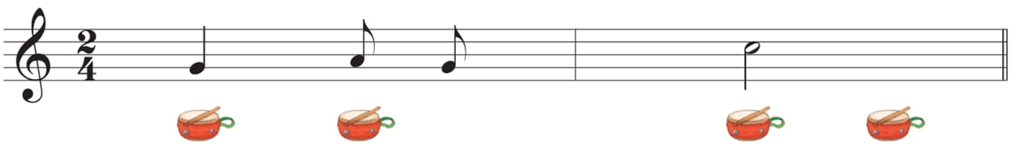

Slide 7
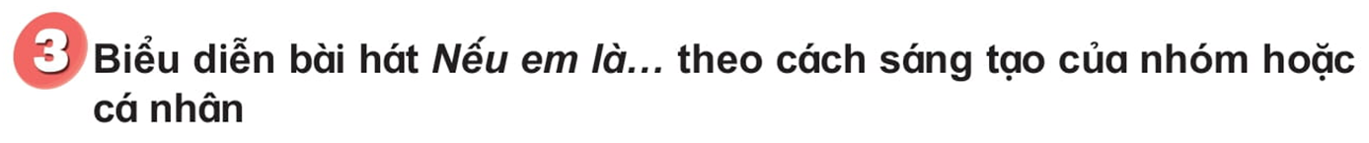
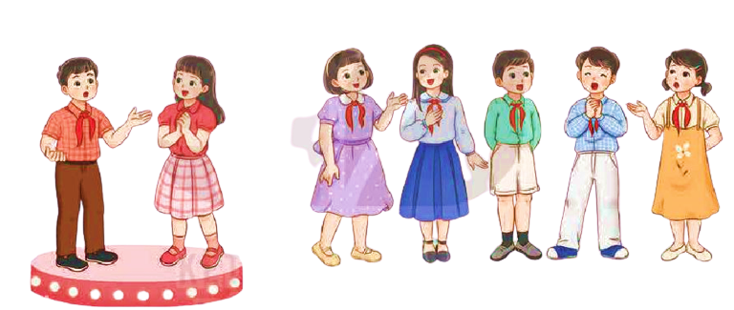

Slide 8

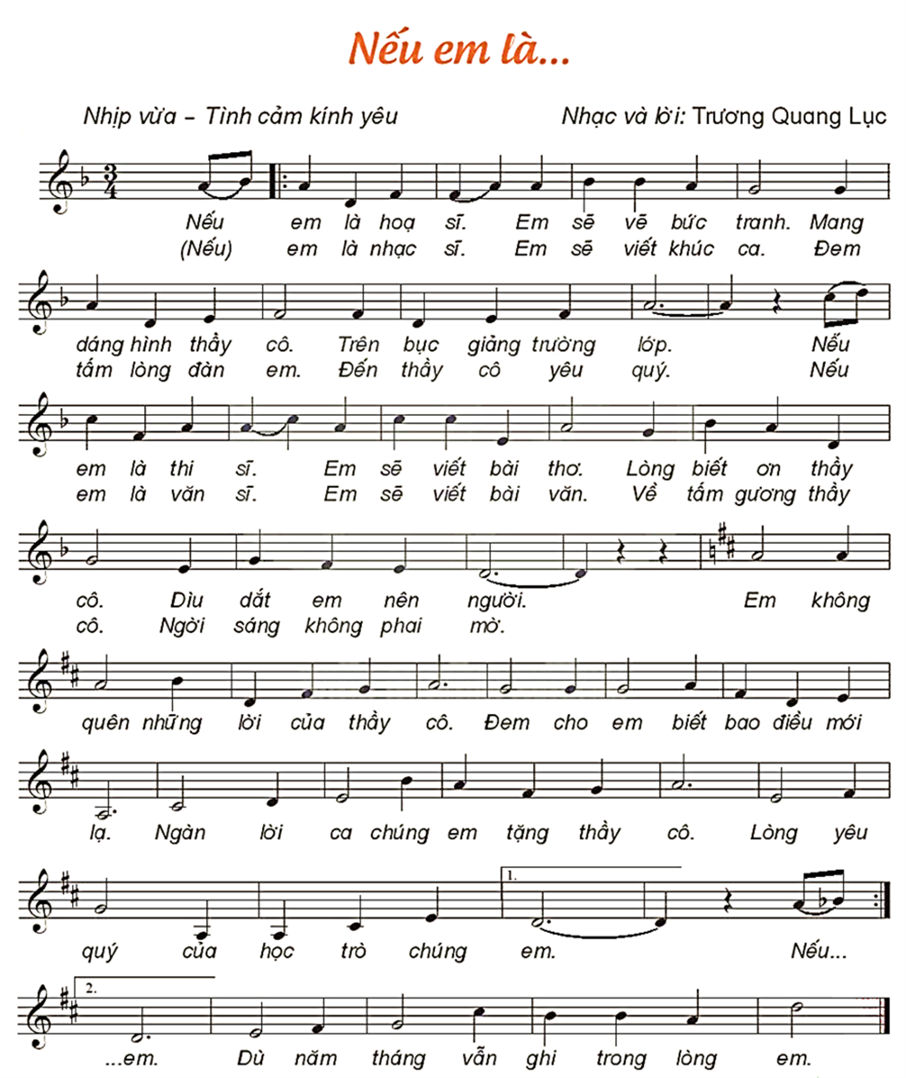
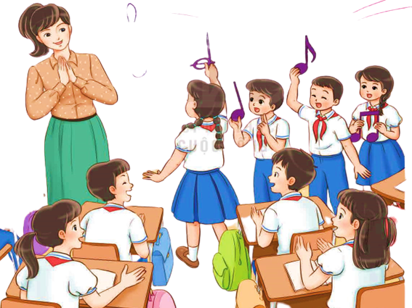

Slide 9

TIẾT 4
TỔ CHỨC CÁC HOẠT ĐỘNG VẬN DỤNG SÁNG TẠO

